Slide 1
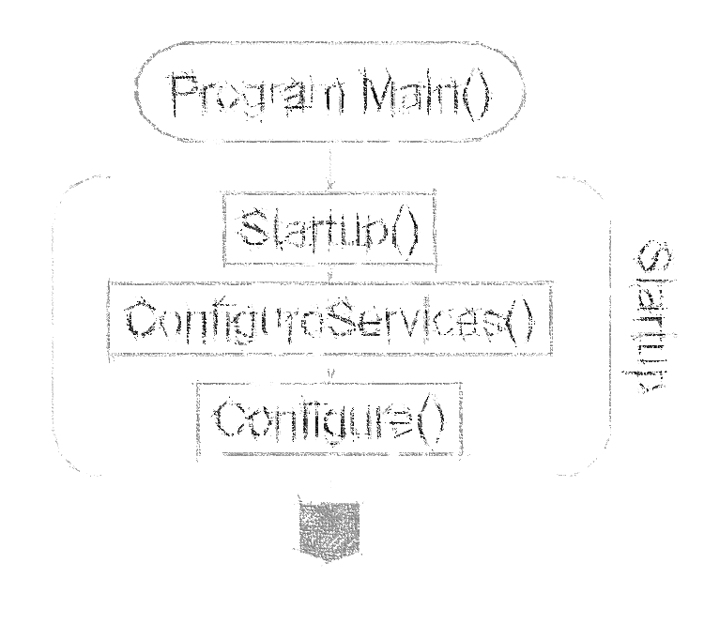

.NET Standard
Miroslav Holec
Software Architect | MVP: Microsoft Azure | MCSD, MCSA, MTA
mirek@miroslavholec.cz
miroslavholec.cz
miroslavholec.cz
vývoj aplikací – proof of concepts – konzultace – mentoring – firemní školení

Slide 2
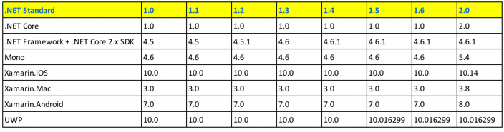
.NET STANDARD
13k APIs
32k APIs

Slide 3
.NET STANDARD
13k APIs

